Slide 1



« Conception et réalisation d’un site web E-commerce sous nom : luxforAll»
Presenter par :
Kamal Chokrane
&
Ayoub El Bouinany

Slide 2
INTRODUCTION
DATABASE FORM
SITE VU DU COTE CLIENT
SITE VU DU COTE ADMIN

Slide 3
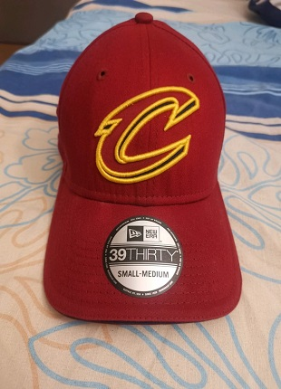
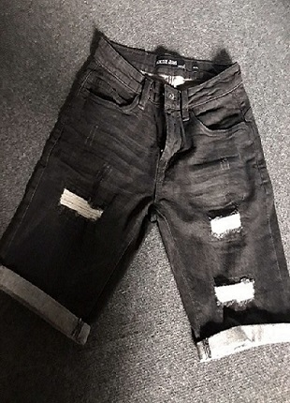
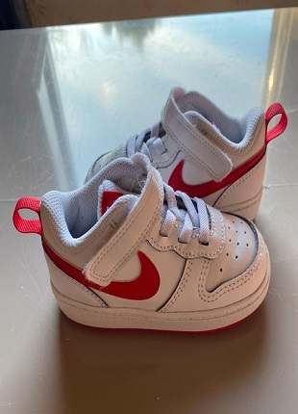
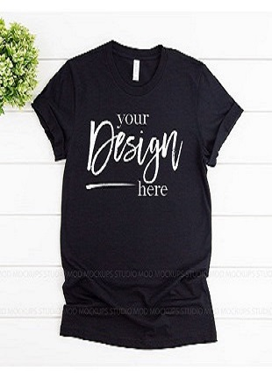
A.INTRODUCTION
Notre projet est réalisé dans le cadre d’améliorer nos compétences en langage de programmation web PHP ayant comme objectif principal :la conception et la création d’un site web e-commerce « luxforAll » pour la vente en ligne, Et au dessous on trouve les plusieurs produits représentées par notre site comme les t-shirts , jackets, casquettes, pantalons, chaussures .

Slide 4
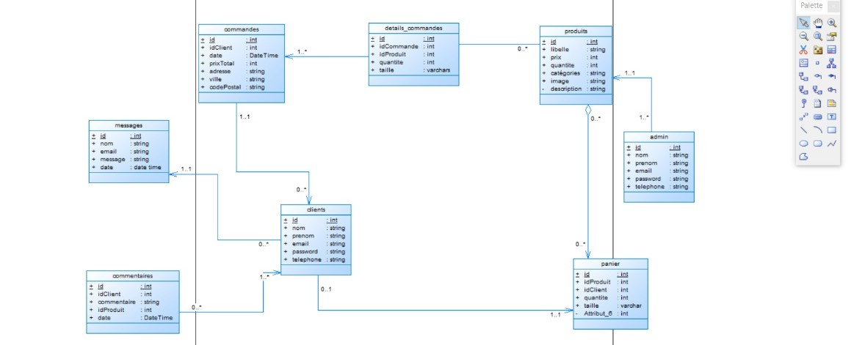
B.DATABASE FORM

Slide 5
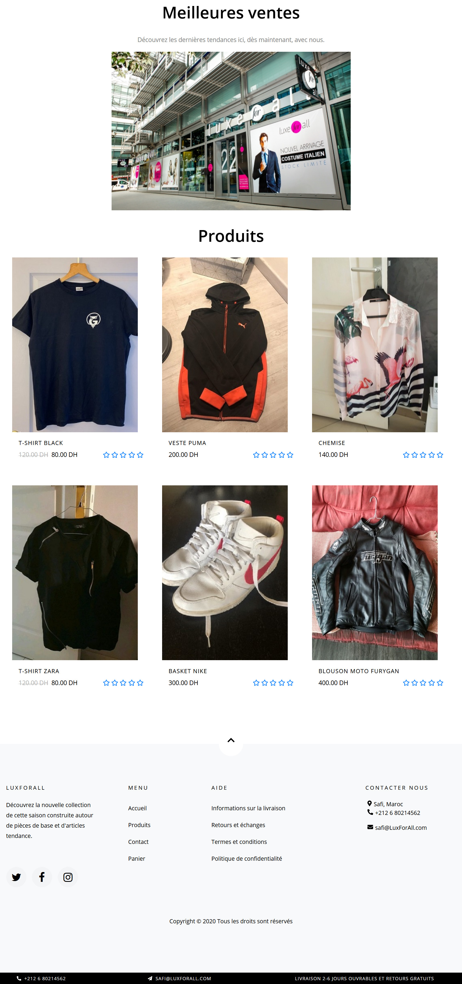

C .SITE VU DU COTE CLIENT
1.Page d’ACCUEIL :

Slide 6
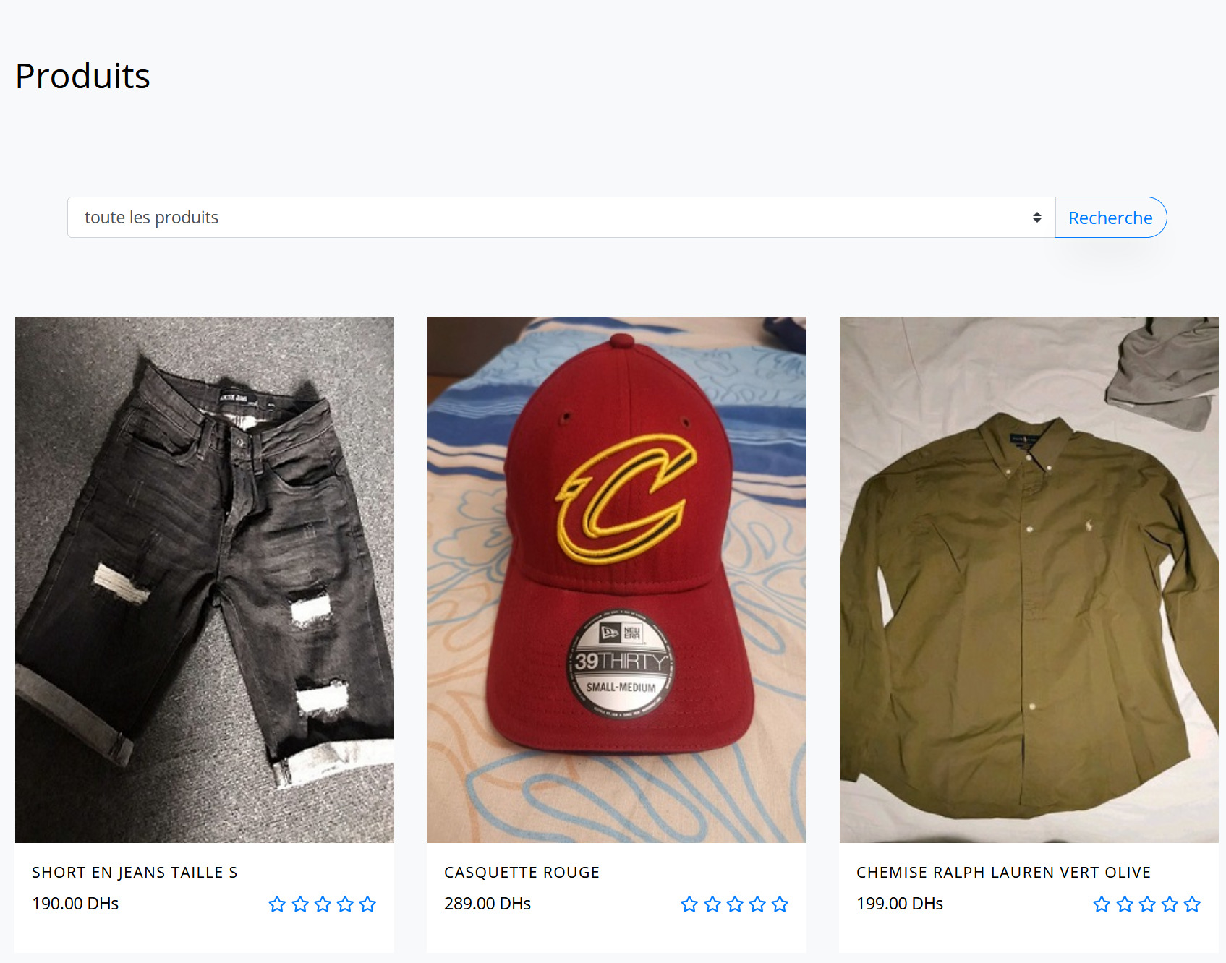
2.Page de produit :
Lorsque tu as connecté sur notre application automatiquement rediriger au liste de nos offres.
Cette partie représente une case pour effectuer une recherche avancée concerner pour un produit.

Slide 7
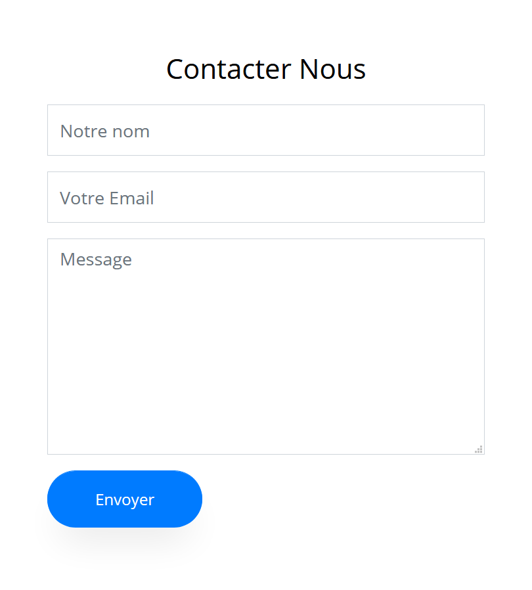
4.CONtacter nous :
Cette page est réservée pour contacter l’admin de notre site web.

Slide 8
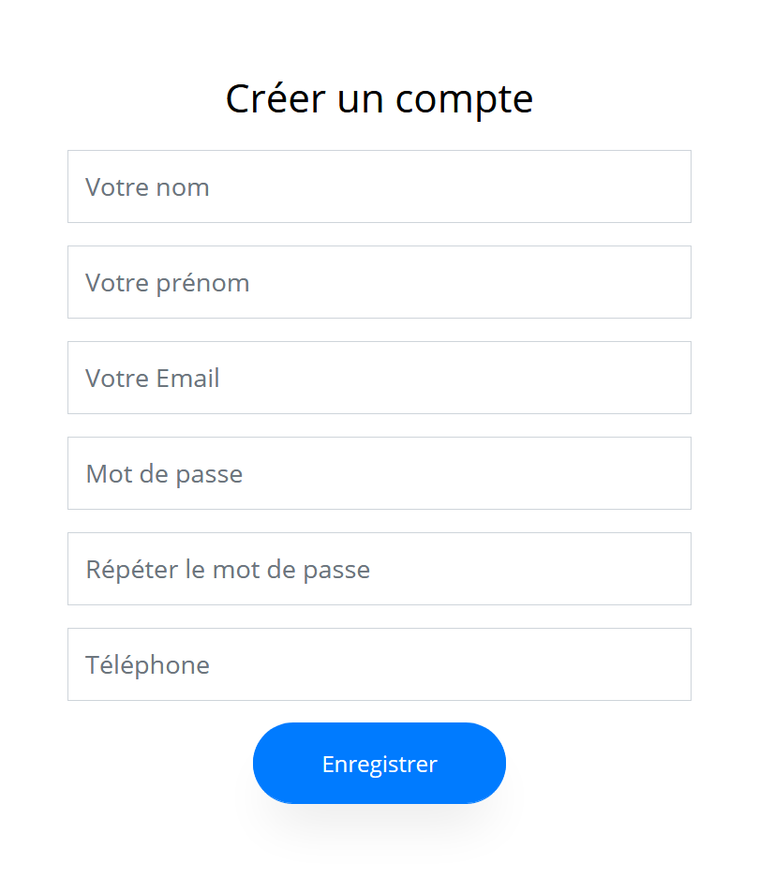
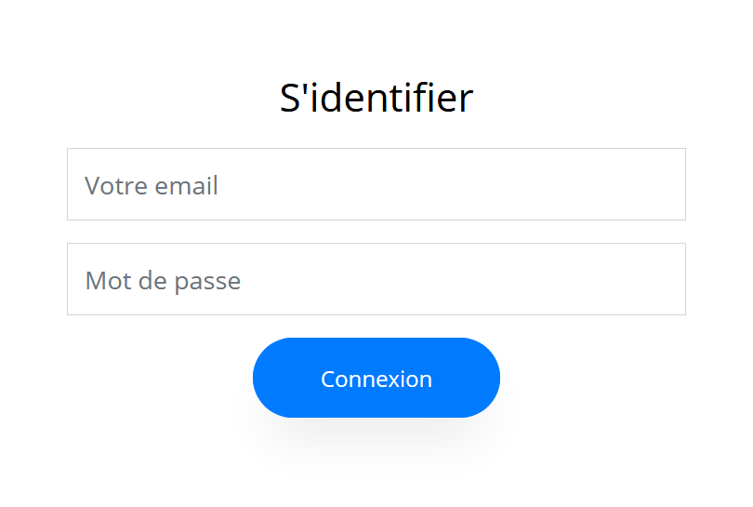
5.Authentification et inscription:
Ces deux pages représente connexion et inscription pour le client.

Slide 9
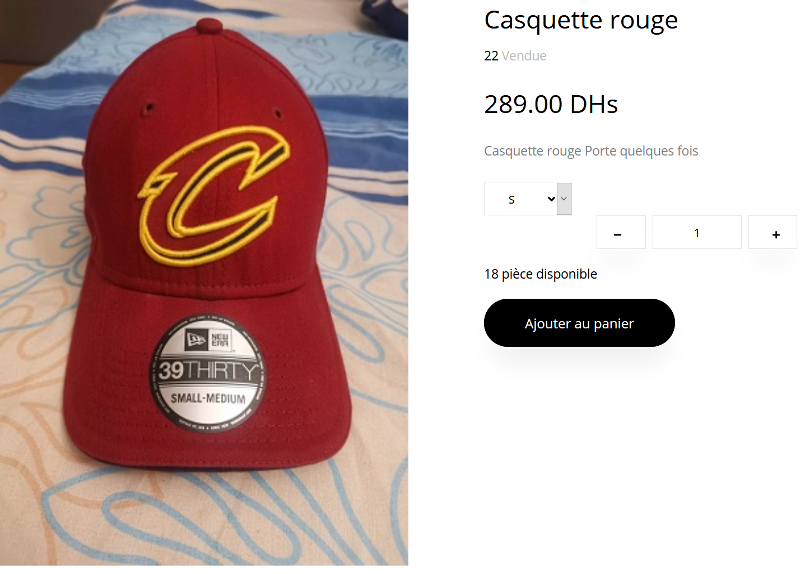
6.Produit Détails:
Dans cette page on trouve le détail de chaque produit (partie client).

Slide 10
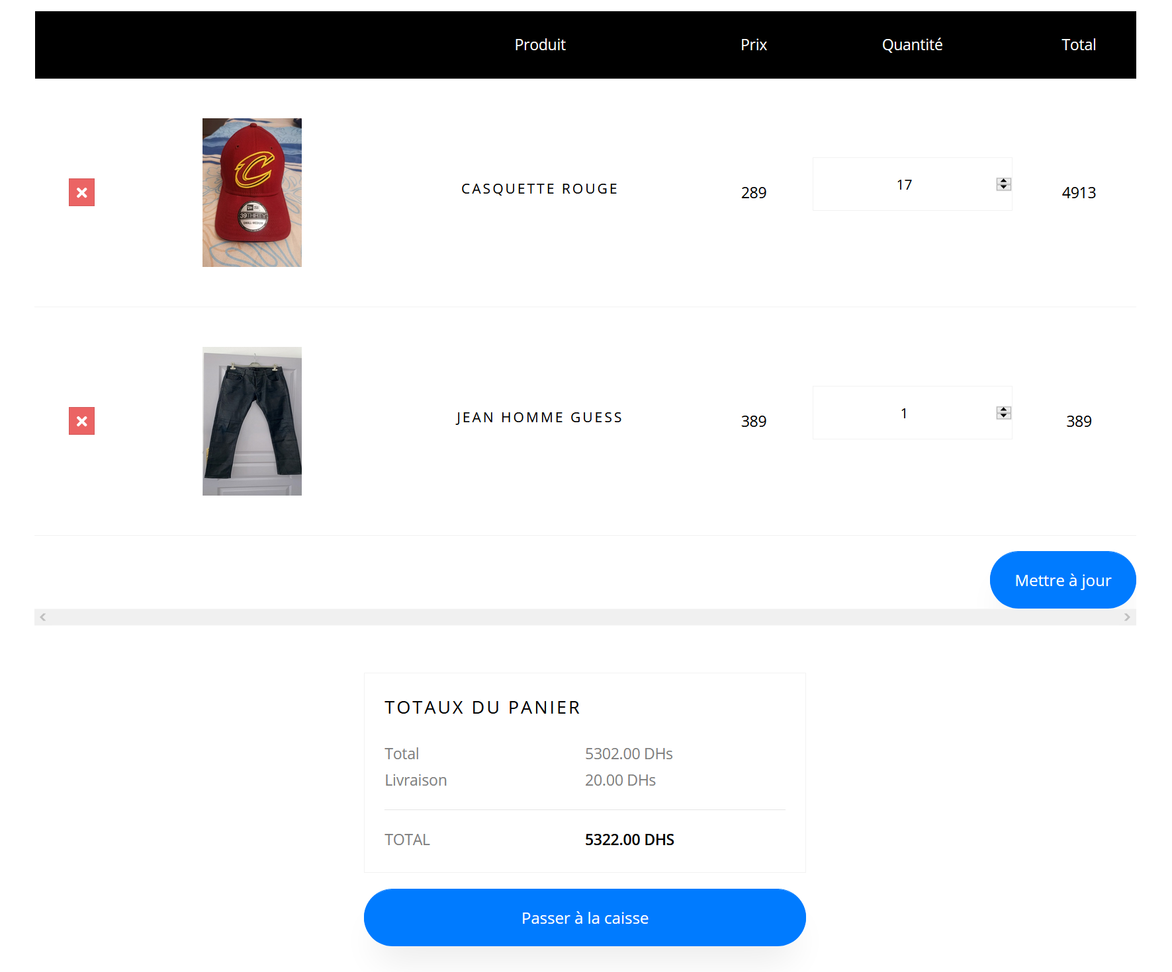
7. Panier:
Le client peut ajouter des produits et supprimer ou modifier la quantite pour chaque produit .

Slide 11
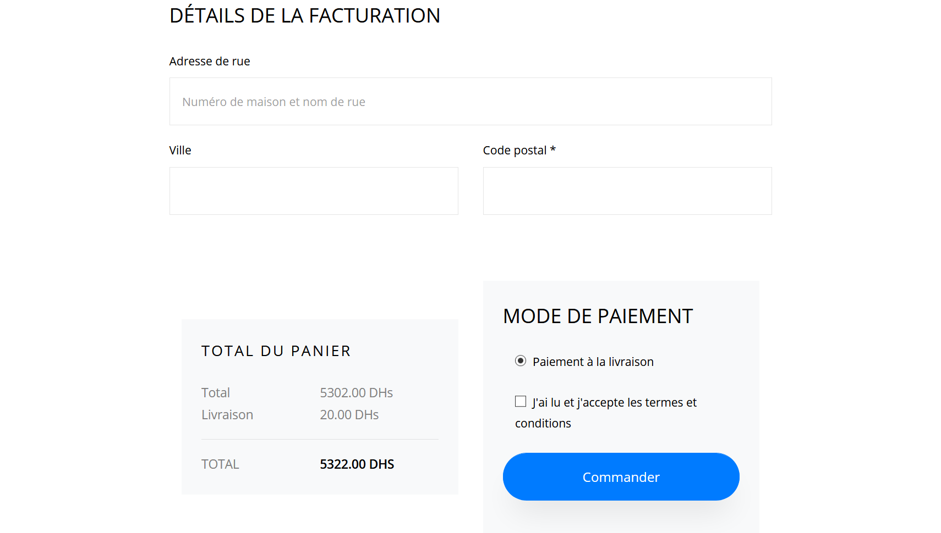
8.CHECK OUT :
Cette page est pour remplir les informations nécessaire pour terminer la partie de paiement .

Slide 12
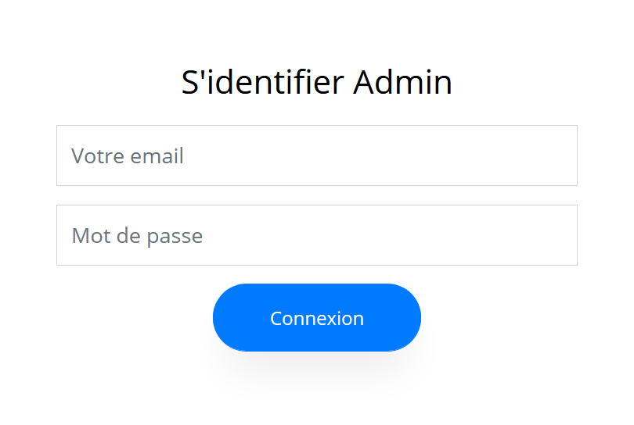
D. SITE VU DU COTE ADMIN
1.Authentification :

Slide 13
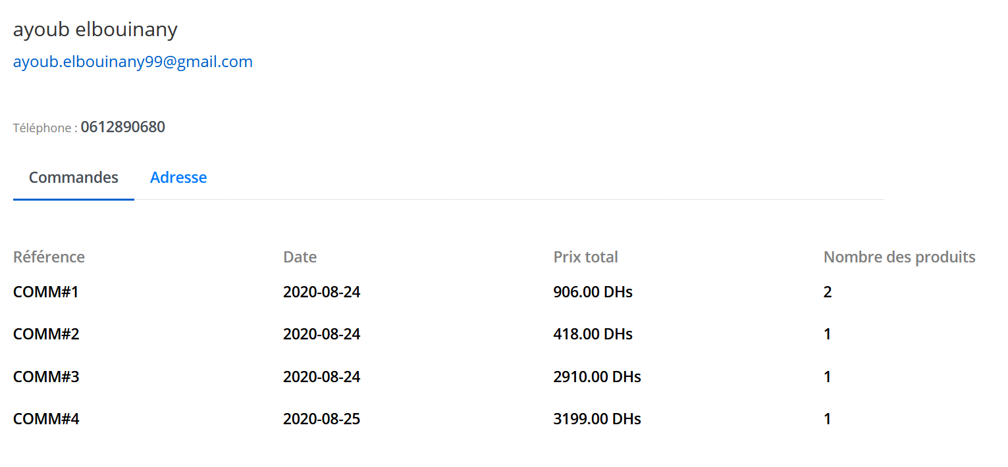
2.GESTION DES COMMANDEs :

Slide 14
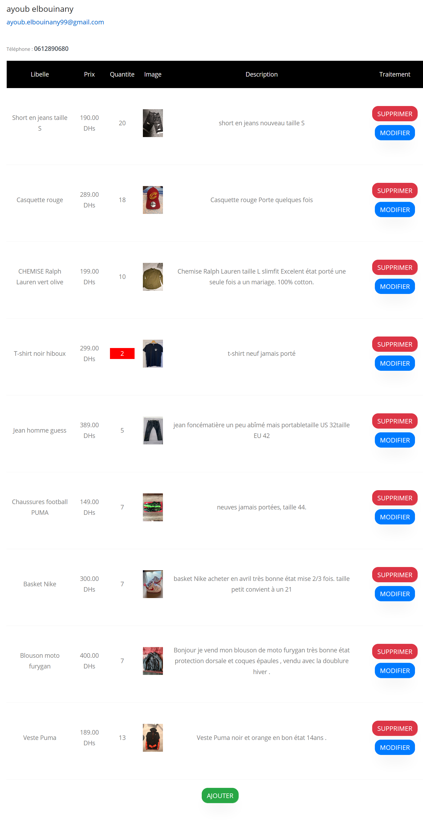
3.GESTION DES produits:

Slide 15
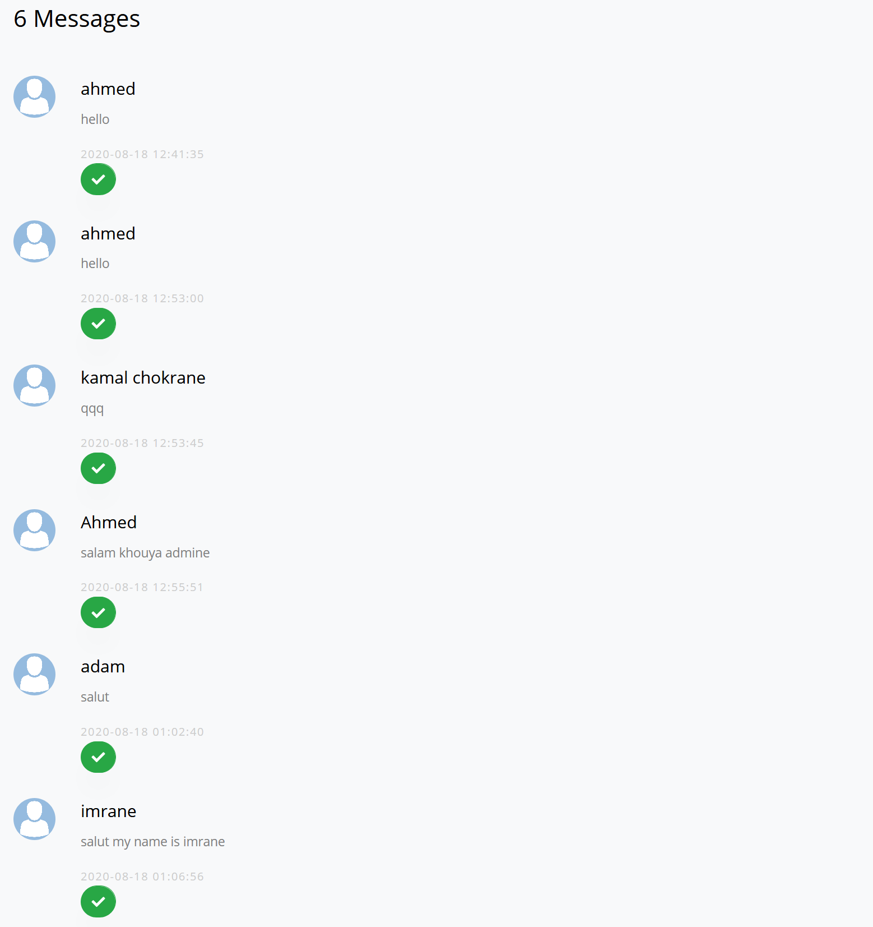
4. Page messages:

Slide 16
Merci pour votre attention

